Slide 1
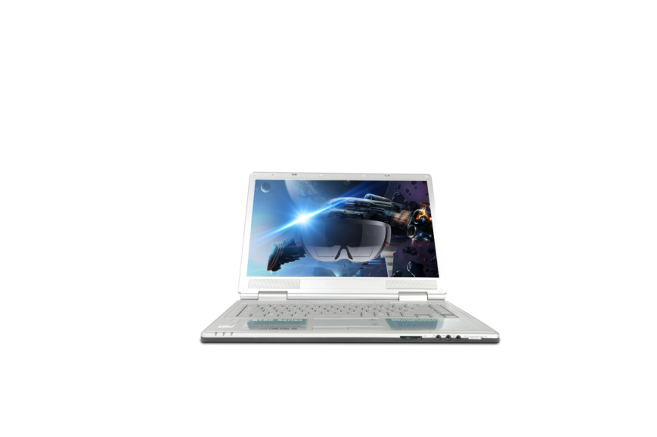
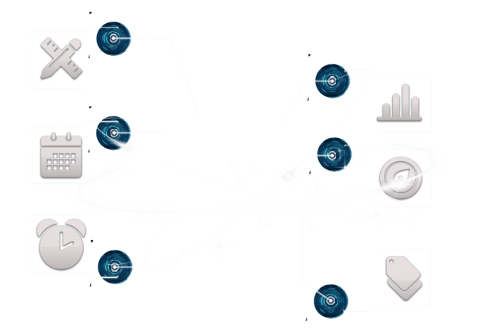
2022
量子计算机
Digital quantum simulation of Floquet symmetry-protected topological phases
汇报人：王伟杰 时间：2022.9

Slide 2
01
量子计算机简介
02
“九章”计算机
浙江大学与量子计算
目录
03
CONTENTS
04
量子计算机的未来

Slide 3
01
量子计算机简介

Slide 4
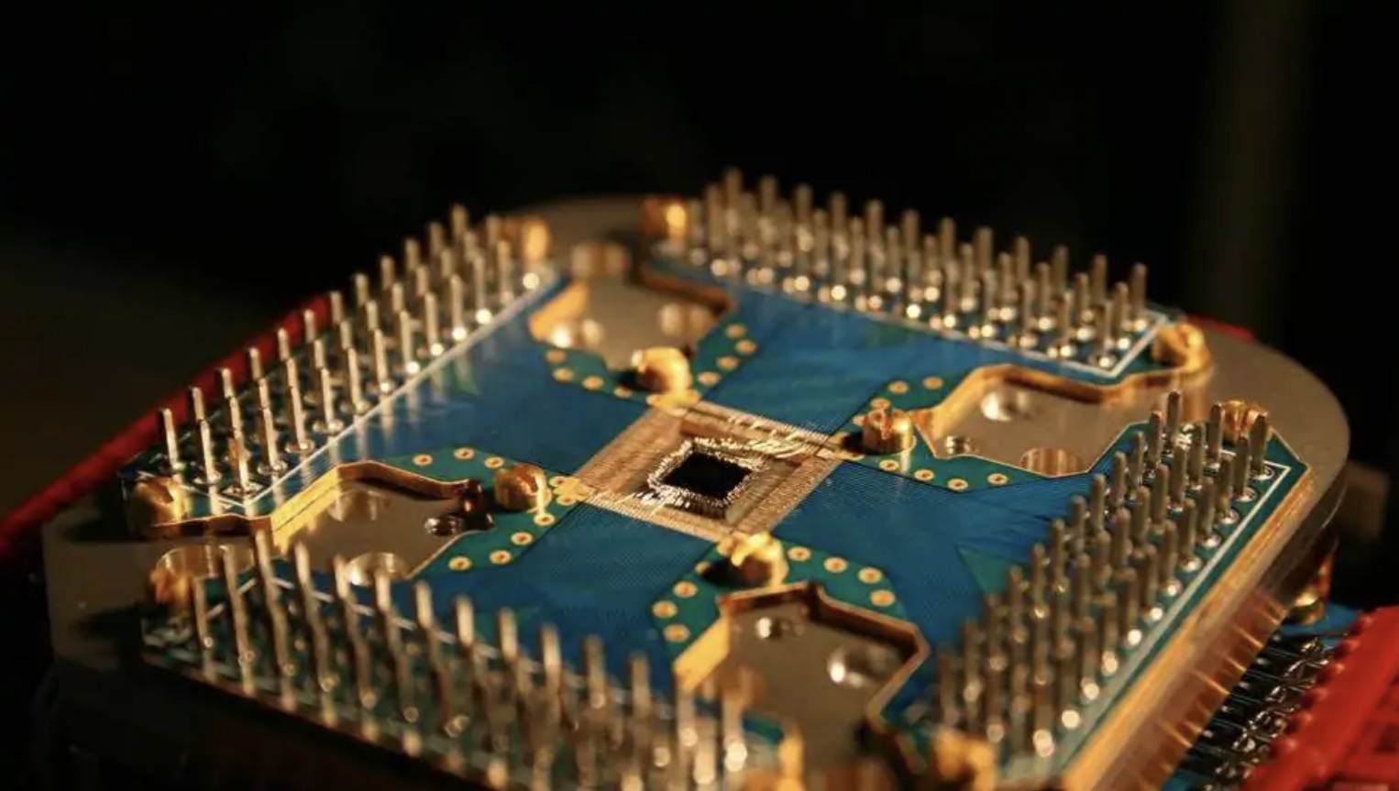
量子计算机是一种可以实现量子计算的机器，它通过量子力学规律以实现数学和逻辑运算，处理和储存信息。它以量子态为记忆单元和信息储存形式，以量子动力学演化为信息传递与加工基础的量子通讯与量子计算，在量子计算机中其硬件的各种元件的尺寸达到原子或分子的量级。量子计算机是一个物理系统，它能存储和处理用量子比特表示的信息。

Slide 5
量子比特相较于比特来说，有着独特的存在特点，它以两个逻辑态的叠加态的形式存在，这表示的是两个状态是0和1的相应量子态叠加。
量子比特
在微观体系中，量子的运动状态无法确定，呈现统计性，与宏观体系确定的运动状态相反。
态叠加原理
当两个粒子互相纠缠时，一个粒子的行为会影响另一个粒子的状态，此现象与距离无关，理论上即使相隔足够远，量子纠缠现象依旧能被检测到。
量子纠缠
量子计算机以指数形式储存数字，通过将量子位增至300个量子位就能储存比宇宙中所有原子还多的数字，并能同时进行运算。
量子并行原理

Slide 6
02
“九章”计算机

Slide 7
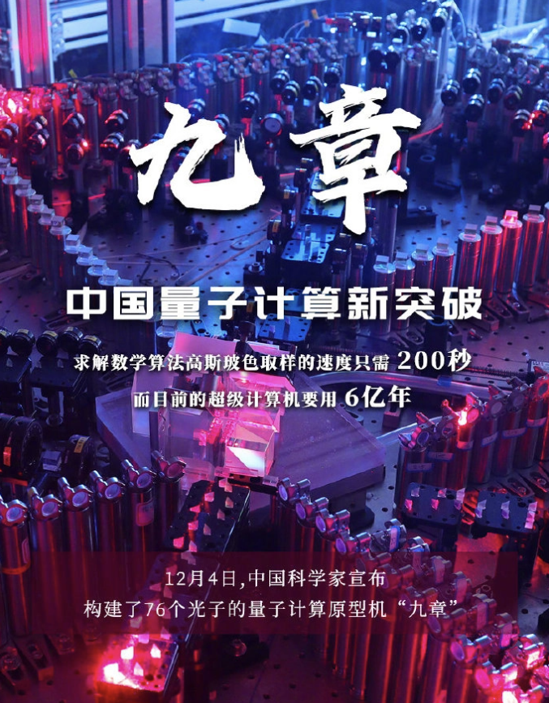
2020年12月4日，中国科学技术大学宣布该校潘建伟院士团队成功构建76个光子的量子计算原型机“九章”。同日，国际学术期刊《科学》发表了该成果，这是“一个最先进的实验”“一个重大成就”，审稿人如此评价。

Slide 8
03
浙江大学与量子计算

Slide 9
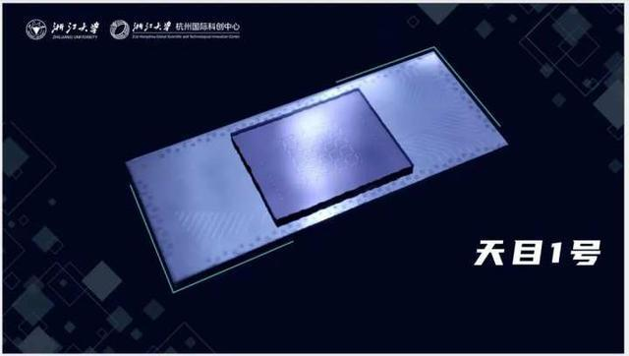
“天目1号”超导量子芯片

Slide 10

全数字化模拟！
使用超导量子芯片具有更高的编程灵活度，以及更高的量子门精度，以执行更多种类的量子算法。
太元一号量子云平台
“太元一号”量子云平台的可视化编程界面
神奇的拓扑时间晶体
时间晶体试图把“晶体”的特征拓展到时间维度，它在时间上也呈现一定的周期性变化。
更加精准！
面向用户的、支持多量子计算机并行的作业调度方案
更好操作！
太元云平台向用户可视化地展示量子电路编译和量子计算结果，操作更加便捷智能

Slide 11
04
量子计算机的未来

Slide 12
下一个阶段是量子模拟机，用于解决若干超级计算机无法胜任的具有重大实用价值的问题，到达这一阶段至少需要操纵几百个量子比特。
最后的阶段是可编程的通用量子计算机，这一阶段需要实现通用的量子计算，而一旦实现将在许多领域产生颠覆性影响。

Slide 13
量子计算机和普通计算机在目前人类社会发展中，是相辅相成的，并且，从目前来看量子计算机的发展远远不够，比如因为运算速度太快，还暂时无法像普通计算机那样，可以进行复杂的编程。
未来，量子计算机发展的道理依然还需要我们的科学家们继续努力，才能更好的优化量子计算机的使用，和对人类文明的发展。
量子计算机

Slide 14
2022
展示完毕 谢谢观看
Digital quantum simulation of Floquet symmetry-protected topological phases
汇报人：王伟杰 时间：2022.9

